Slide 1
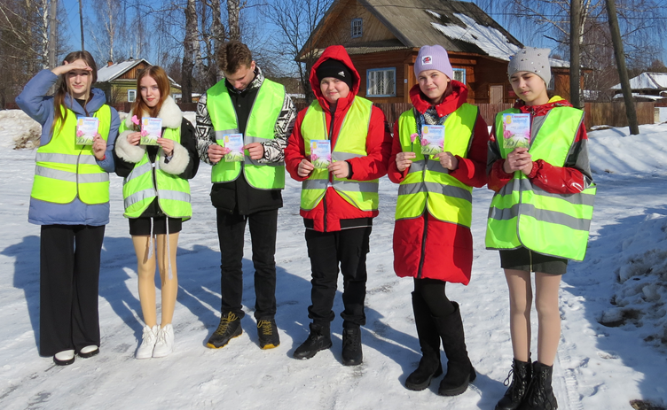
Воспитательная практика «Отряд ЮИД»
МАРАФОН ПРАКТИК ВОСПИТАНИЯ 2022
Модуль
«Детские
объединения»
Автор практики:
Рябкова Л.А., учитель иностранного языка,
руководитель отряда ЮИД «Зебра»
МОУ Первомайской ООШ Нейского муниципального округа

Slide 2
Целевая группа:
все участники образовательного процесса
Цель практики:
Создание условий для формирования у детей сознательного и ответственного отношения к личной безопасности и безопасности окружающих, готовности к эффективным, обоснованным действиям в любой дорожной ситуации
Слоган практики:
Знаю, умею, соблюдаю!

Slide 3
Ожидаемые результаты по ФГОС
Дополнительные эффекты
обучающийся, знающий и соблюдающий ПДД;
деятельность отряда ЮИД способствует снижению аварийности с участием несовершеннолетних и воспитанию грамотных и законопослушных участников дорожного движения.
широкая пропагандистская работа, проводимая отрядом ЮИД совместно с сотрудниками ГИБДД, вносит значительный вклад в формирование культуры поведения на дорогах.
сформированность общих регуляторов социального поведения, позволяющих ребенку дорожить собственной жизнью и жизнью других людей;
высокий уровень активности родителей, педагогов и детей по обеспечению безопасности дорожного движения;
вовлеченность наибольшего числа обучающихся и их родителей в изучение ПДД.

Slide 4
Актуальность практики
Уникальность практики
Рост количества машин на улицах городов и посёлков нашей страны, увеличение скорости их движения, плотности транспортных потоков, растущие пробки на автодорогах - по статистике являются причинами дорожно-транспортных происшествий. Никого не оставляют равнодушным неутешительные сводки о ДТП, где потерпевшими, к сожалению, часто являются дети. Поэтому обеспечение безопасности движения на дороге становится важной государственной задачей. Большую роль в решении этой проблемы имеет организация работы по предупреждению детского дорожно-транспортного травматизма.
На данный момент профилактика ДДТТ является одним из наиболее востребованных видов деятельности для предупреждения роста дорожно-транспортных происшествий с участием детей. А одной из наиболее интересных форм организации обучающихся можно считать деятельность отряда Юных инспекторов дорожного движения.
Практика предполагает систематическую
разноплановую работу, использование
творческих форм и методов обучения и
воспитания детей, просвещения родителей по данной проблеме.
В отряде ЮИД создаются условия для социальной практики ребенка в его реальной жизни, накопления нравственного и практического опыта, что поможет ему не только сохранить жизнь и здоровье, но и стать законопослушным гражданином, выбрать будущую профессию.

Slide 5
Концептуальные основы воспитательной практики
Основные технологии, методы, приемы
В основу воспитательной практики положены принципы:
* Принцип индивидуального и дифференцированного подхода, т.е. учет личностных, возрастных особенностей детей и уровня их психического и физического развития.
* Принцип социальной безопасности. Учащиеся должны понимать, что они живут в обществе, где надо соблюдать определенные нормы и правила поведения. * Принцип самоорганизации, саморегуляции и самовоспитания. Этот принцип реализуется при осознании детьми правил безопасного поведения. Для подкрепления самовоспитания нужен положительный пример взрослых, следовательно, необходимо воспитывать и родителей.
Основные методы (по Г.И. Щукиной):
формирования сознания личности,
организации деятельности,
формирования опыта общественного поведения,
стимулирования поведения и деятельности.
Технологии: - игровая;
- интерактивная;
- КТД

Slide 6
Ключевые события воспитательной практики
Профилактические акции
Тематические мероприятия
Флешмобы, челленджи
Выступления агитбригады
Патрульно-рейдовые мероприятия
Изготовление наглядных пособий
Экскурсии
Проекты
Конкурсы различного уровня

Slide 7
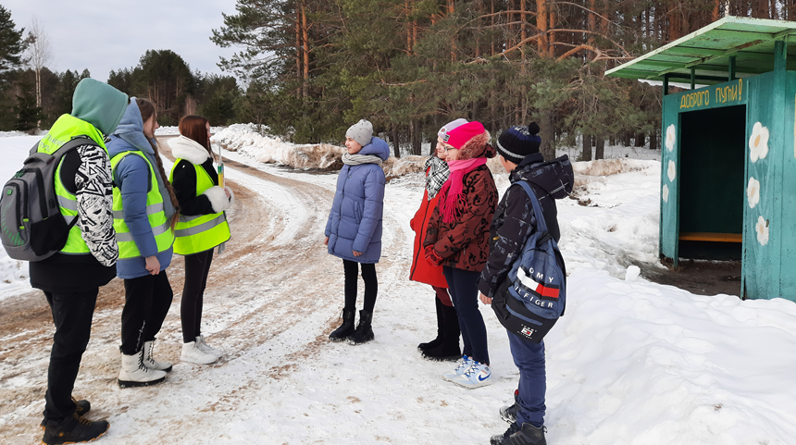
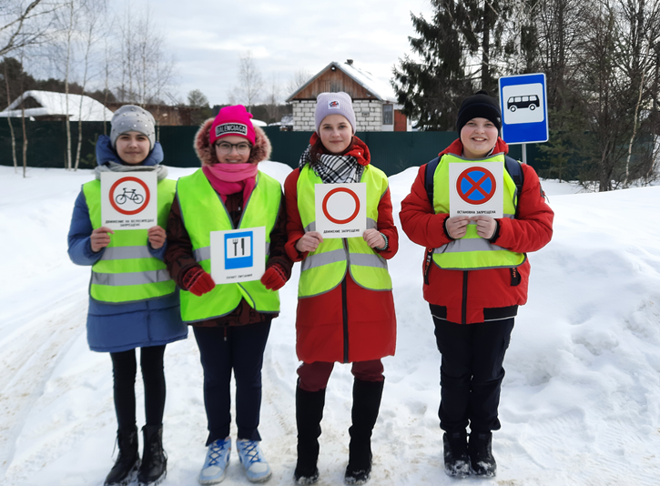
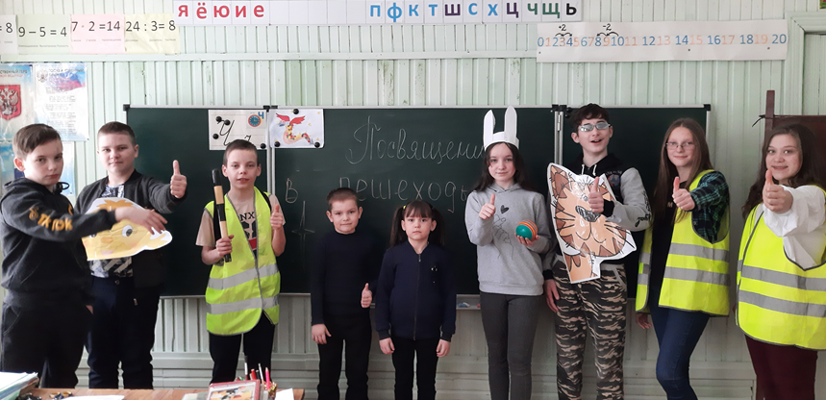
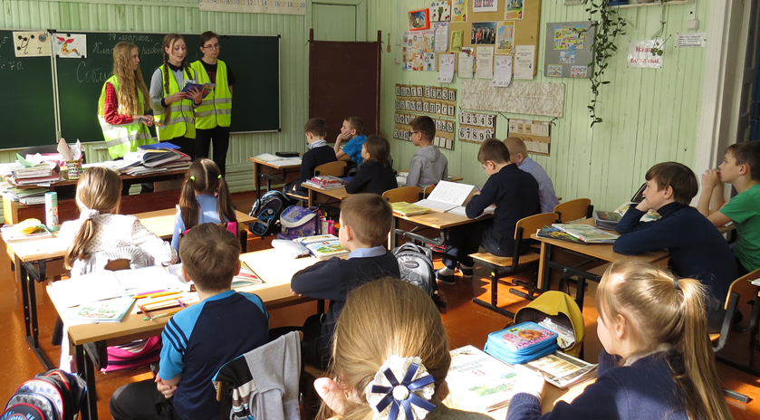
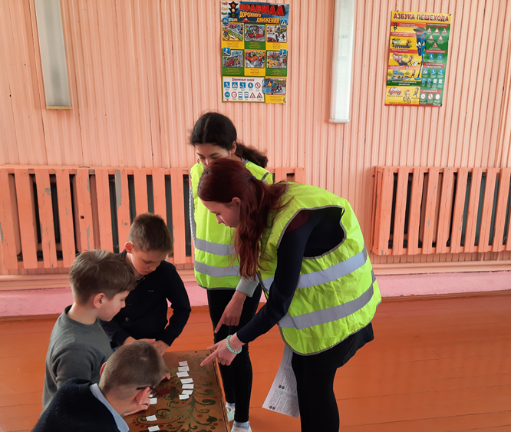
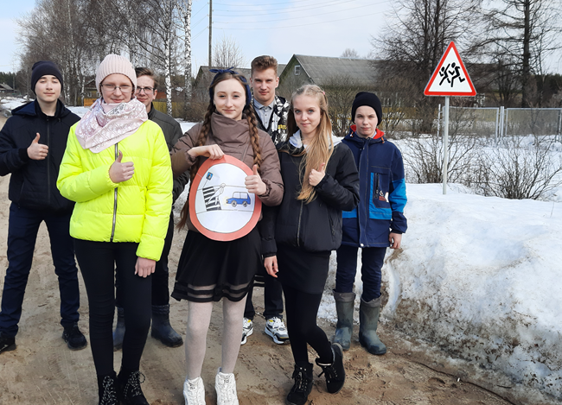

Slide 8
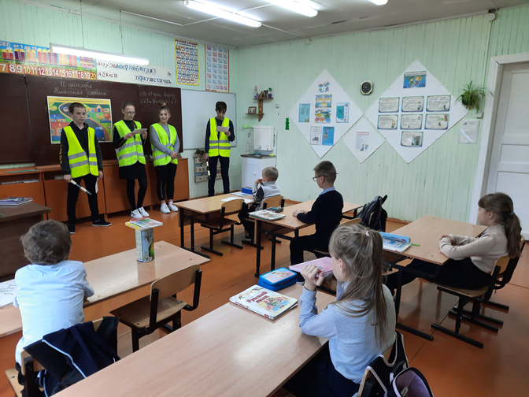
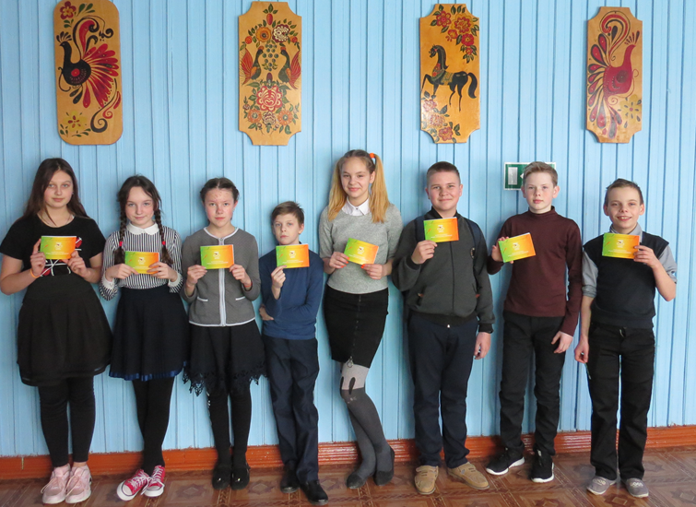
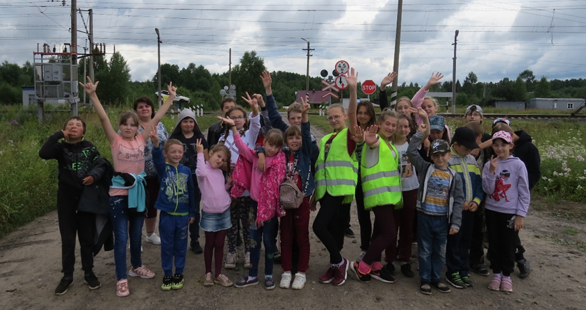
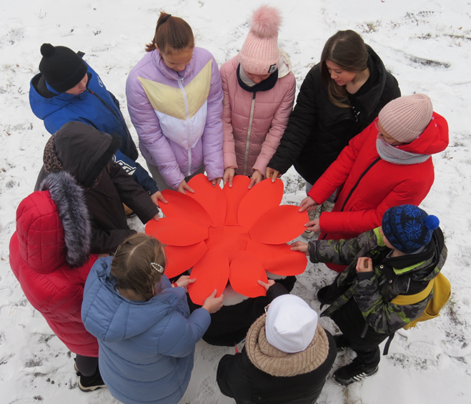
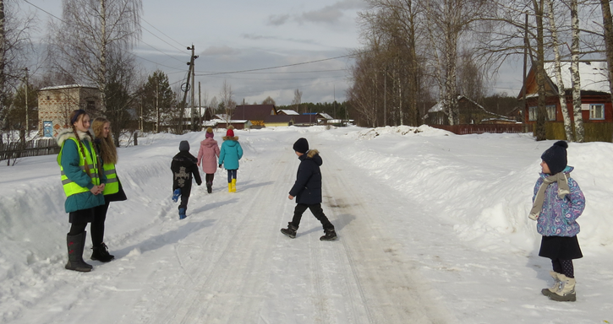

Slide 9
Этапы реализации воспитательной практики
в течение учебного года
1 этап
Организационный
4 этап
Демонстрационный
2 этап
Обучающий
3 этап
Практический
1-й этап проводится в начале учебного года руководителем отряда ЮИД вместе с членами Совета отряда с целью организации и планирования работы
2-й этап проводится руководителем отряда ЮИД, педагогами, старшими членами отряда. С учащимися предполагается освоение теоретического материала и терминологии.
3-й этап - отряд организует массовые мероприятия, викторины, выступления агитбригад, КВН, соревнования и др., принимают участие в конкурсах и родительских собраниях.
4-й этап – отряд показывает результаты своей деятельности, демонстрирует профессиональные перспективы.

Slide 10
Участники воспитательной практики и их роли / функции
Обучающиеся: Совет отряда ЮИД, организаторы, журналисты, оформители.
Социальные партнеры:
- ОГИБДД МО МВД России «Нейский»;
- областной центр
профилактики ДДТТ
Педагоги:
-наставник;
-руководитель.
Родители:
-союзники;
-партнёры.

Slide 11
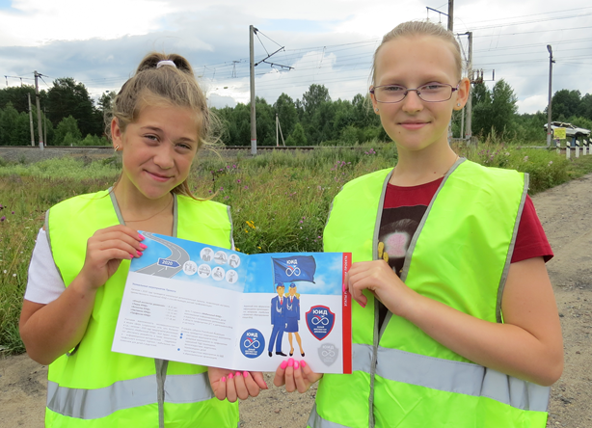
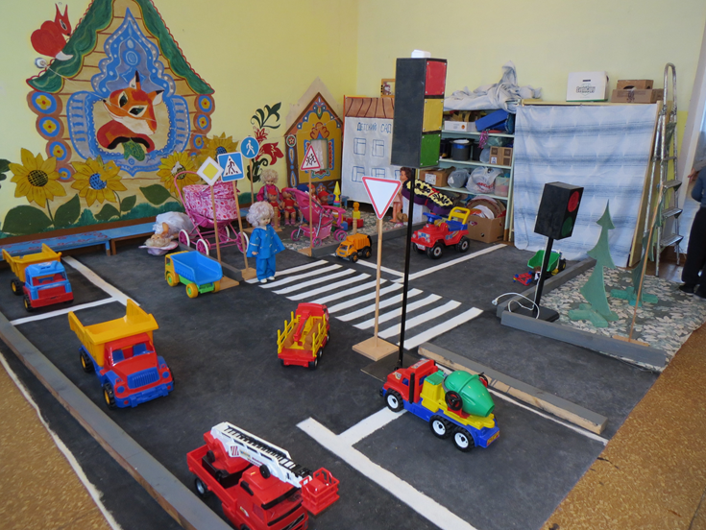
Ресурсы, используемые в воспитательной практике
Интернет-ресурсы по профилактике ДДТТ
Материально-техническая и методическая база
Опыт участия в конкурсе «Безопасное колесо» и других конкурсах различного уровня

Slide 12
Как оценить результаты воспитательной практики?
Уменьшение количества ДТП
Повышение уровня теоретических знаний
Активность и результативность участия в конкурсах
Планы дальнейшего развития практики

Slide 13
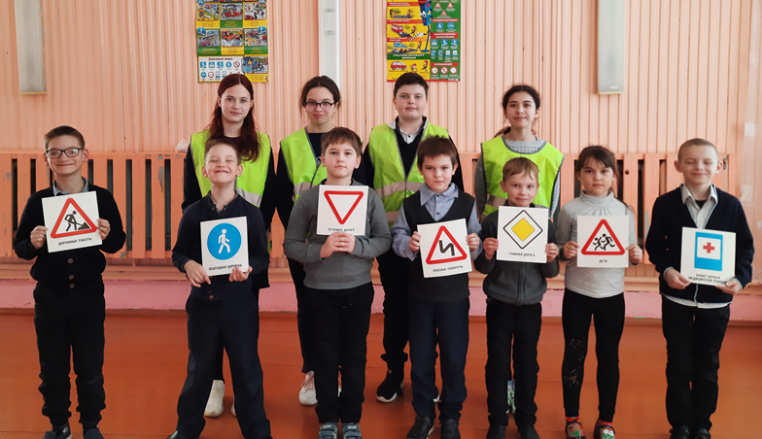
Сберечь жизнь и здоровье детей – сохранить будущее нации. Поэтому работа отряда ЮИД по изучению и пропаганде правил безопасного движения на дорогах – это работа на перспективу.
МАРАФОН ПРАКТИК ВОСПИТАНИЯ 2022
Контакты для связи:
neya-may@mail.ru
Модуль
«Детские
объединения»
Спасибо за внимание!

